Slide 1
Digitalisierung in der Mobilität

Slide 2
Digitalisierung in der Mobilität
Navigationsgerät
Kommunikation
Fahrassistenzsysteme
Autonomes Fahren
Einparken:
Eingabe über Knopf und Sensoren
Übertragung über Kabel und das BUS-System
Berechnung durch den PC
Ausgabe als Geschwindigkeit und Lenkwinkel

Slide 3
Ziele der Digitalisierung in der Mobilität
Automatisieren einfacher und komplexer Aufgaben
Entlastung des Fahrers
Steigerung der Verkehrssicherheit
Optimierung des Verkehrsflusses
Ampelschaltung nach Verkehrsaufkommen
Vermeidung von stockendem Verkehr
Vermeidung von übermäßiger Emission
Optimierung des Energiebedarfs

Slide 4
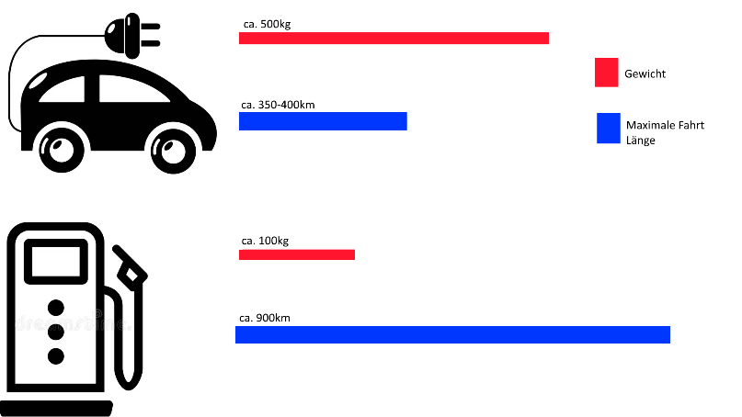
Energieeffizienz
60L Tankfüllung
900km mit 60L
Die Energiedichte der Lithium-Ionen-Akkus beträgt rund 1/10 der Energiedichte der 60L Tankfüllung
Akkuladung E-Fahrzeug
350km mit Akkuladung

Slide 5
Eigenes Modell – Autonome Fahrzeugtechnik
V2X (vehicle to everything)
Eigene Frequenz zur Kommunikation
Ampeln funktionieren über die Kontrolle des Verkehrsaufkommens
Autos kommunizieren untereinander
Doppelte bis dreifache Ausführung der Kommunikationstechnik
Dezentralisierte Berechnung
Autopilot
Ultraschall
Sensoren
Radar / Lidar
Kommunikation von Auto zu Auto
Kommunikation von Auto zu Ampel

Slide 6
Systeme im Fahrzeug
V2X
Kartenmaterial
Internet
Fahrzeuge kommunizieren untereinander, um die Chance auf Unfälle zu verringern
Verbesserung der Sicherheit auf den Straßen und für Fahrer und Insassen
Bei Ausfall des Systems wird auf das Kartenmaterial und auf das BUS-System des Fahrzeugs zurückgegriffen
Informationen über die Straßennetze
Aktualisierung über das Internet
Unterstützung des autonomen Fahrens durch dieKenntnis des Straßennetzes
Bei Ausfall des Systems wird per Internet versucht eine Aktualisierung der Karten durchzuführen und
Aktualisierung der Software und des Kartenmaterials
Bei Ausfall des Internets wird beim Abstellen des Fahrzeugs das Internet-System erneut gestartet

Slide 7
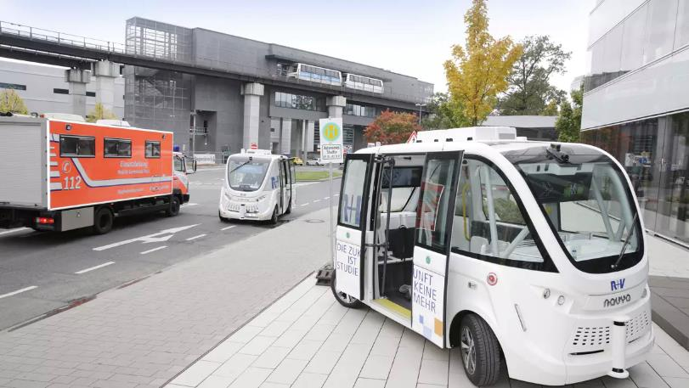
Beispiel Frankfurter Flughafenshuttles
https://www.heise.de/news/Autonomes-Fahren-Selbstfahrende-Shuttles-am-Frankfurter-Flughafen-3866252.html

Slide 8
Systeme im Fahrzeug bei Systemversagen
Beim totalen Versagen der Systeme:
Automatisches Abstellen des Fahrzeugs am Fahrbahnrand
Kompletter Neustart der Systeme
Bei erneuten Systemversagen:
Absetzen eines Notrufes (ADAC)
Herunterfahren des gesamten Systems

Slide 9
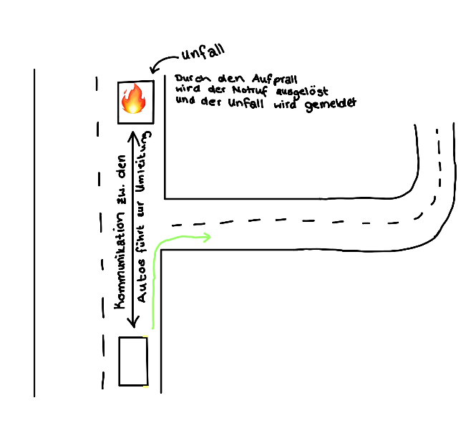
Systeme im Fahrzeug bei einem Unfall
Einschalten des Warnblinkers
Kontrolle des Zustandes der Insassen
Durch Infrarot Kameras
Absetzen eines Notrufes
Abstellen verschiedenster Systeme
Karten / Internet
Kommunikation zu anderen Fahrzeugen per V2X zur Warnung
Erhalten einer angenehmen Temperatur im Fahrzeug

Slide 10
Vielen Dank !

